Slide 1
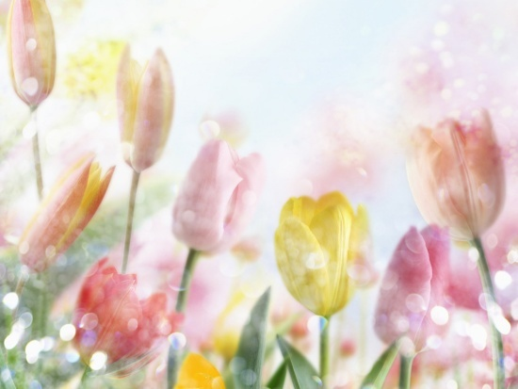

Slide 2
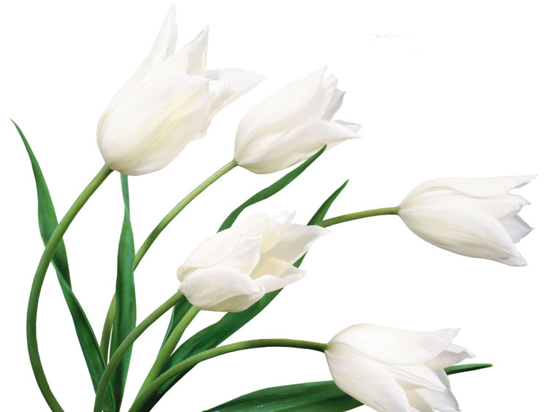
Цветы, придуманы природой не только, чтоб ласкали глаз. Они, как копии духовных, безукоризненных проказ.

Slide 3
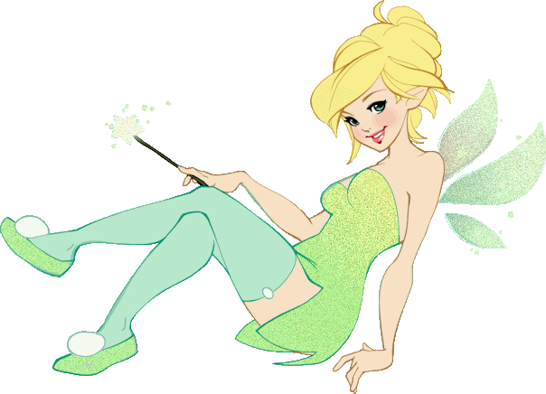
Было начало весны. Желая поскорее видеть на лугах первые цветы, богиня весны отправилась будить солнце, которое было погружено в сладкую дремоту.
- Вставай, - сказала она ему, - уже весна, пора
приниматься за работу, земля ждет света и цвета.

Slide 4
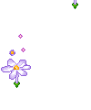
Услышав этот призыв, солнце поспешило встать и через несколько минут в сопровождении богини весны и своей неразлучной спутницы Ирис (радуги) спустилась на землю.
Богиня весны, взяв лучи солнца и примешав к ним пестрые лучи радуги, начала полными пригорошнями сыпать их на борозды полей, на поверхность лугов, на ветки деревьев, в расщелины скал, словом, всюду, где земля только и ждала этой всеоживляющей благодати.

Slide 5
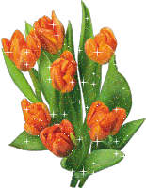
И всюду, куда нисходили эти живительные лучи, - всюду тотчас вырастали розовые, красные, бледно – голубые, нежно – синие, золотистые цветы, образуя то звездочки, то колокольчики, то чащи, то колосья. Вся земля ликовала среди этих объятий и поцелуев.

Slide 6
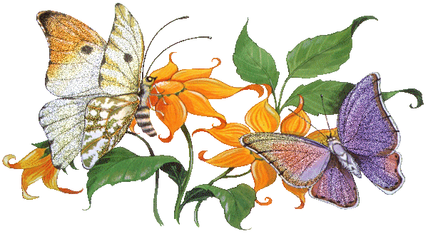
Творцы произведений искусства при взгляде на цветы замедляли свои шаги довольно часто. И тогда рождались картины и музыкальные произведения, посвященные цветам, рождалась литература.
Поэтическая страница
Художественная страница
Музыкальная страница

Slide 7
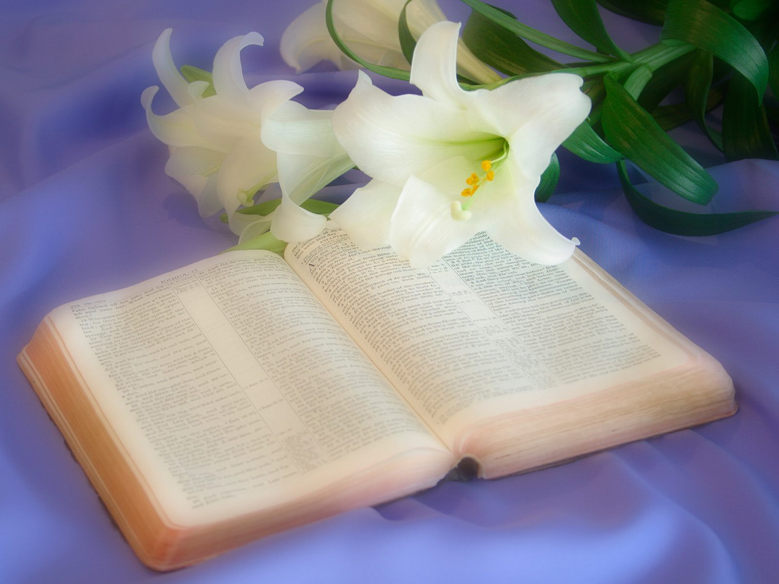
На память нежного ль свиданья, Или разлуки роковой, Иль одинокого гулянья В тиши полей, в тени лесной?
И жив ли тот, и та жива ли? И нынче где их уголок? Или уже они увяли, Как сей неведомый цветок?
Цветок засохший, безуханный, Забытый в книге вижу я; И вот уже мечтою странной Душа наполнилась моя:
Где цвел? когда? какой весною? И долго ль цвел? и сорван кем, Чужой, знакомой ли рукою? И положен сюда зачем?

Slide 8
Поэтесса Древней Греции Сафо за шесть веков до нашей эры назвала розу царицей цветов. Ее упругие стебли гордо держат цветки И каждый цветок словно волшебная, божественная мелодия. Об этом написал С.Я. Маршак в стихотворении
«Абхазская роза».

Slide 9
Древняя русская легенда гласит: Морская царица Волхва полюбила юношу Садко, он же отдал свое сердце Любаве. Опечаленная Волхва вышла на берег и стала плакать. И там, где упали слезинки царевны, выросли ландыши – символ чистой беззаветной любви. Ландыши были любимыми цветами П.И.Чайковского, Н.М. Карамзина, И.А. Бунина, А.И. Куприна, И.Е. репина, С.В. Ковалевской. И этому цветку посвятил свое произведение А. Фет «Первый ландыш».

Slide 10
Представьте, что вы идете по летнему лугу и видите среди разнотравья голубые колокольчики, нежные и неприхотливые цветы. Они чаруют нас своим изяществом и небесной расцветкой. Глядишь на колокольчики, и кажется, что у них есть душа, наивная, открытая, доверчивая. Об этом стихотворение «Колокольчики мои».

Slide 11
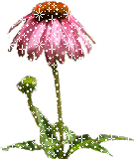
Мне кажется, проходя мимо поляны где растут ромашки, невозможно остаться равнодушным. Народная молва утверждает , что этот цветок похож на удивительный глаз, который все видит. О прелести ромашки М.Дудин написал в своем стихотворении «Ромашка».

Slide 12
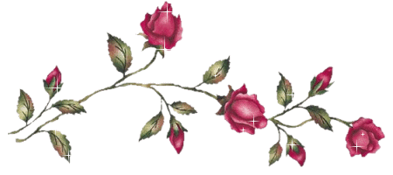
Без красоты беднее жизнь. Природа открывает перед человеком возможность почувствовать прекрасное, ощутить полноту жизни. Красота цветов смягчает душу и лучше раскрывает лучшие грани человеческого характера.

Slide 13
Цветы очень популярны в произведениях живописи. Очень популярны натюрморты, где в композицию включены фрукты и цветы. Впервые натюрмортная живопись появилась в конце ХVI века в мастерских нидерландских художников. Вскоре новый жанр завоевал себе место в живописи других стран, в том числе и в России.

Slide 14
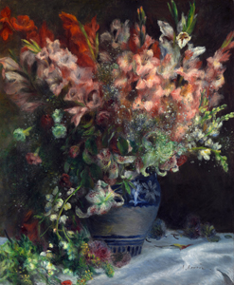
Пьер Огюст Ренуар
«Гладиолусы в вазе»

Slide 15
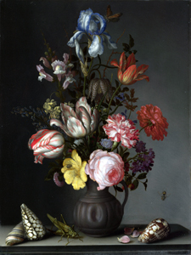
Бальтазар ван дер Аст
«Цветы в вазе»

Slide 16
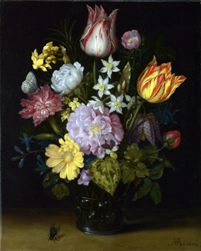
Амброзиус Босхерт
«Цветы в вазе»

Slide 17
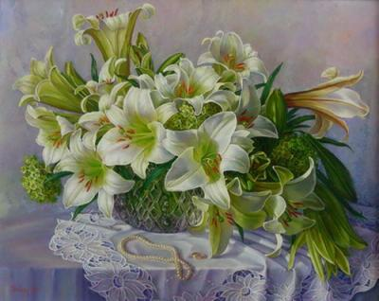
Девичьи слезы

Slide 18
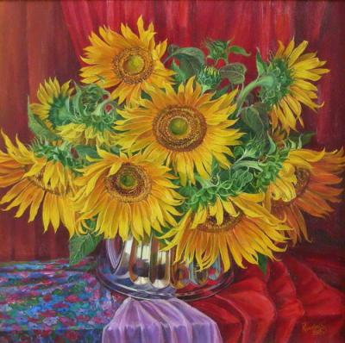
Подсолнухи в чайнике

Slide 19
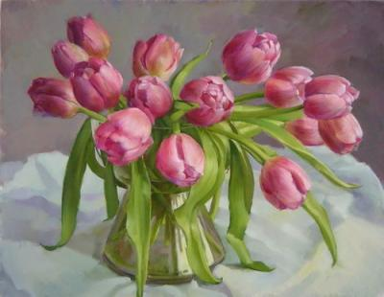
Розовые тюльпаны

Slide 20
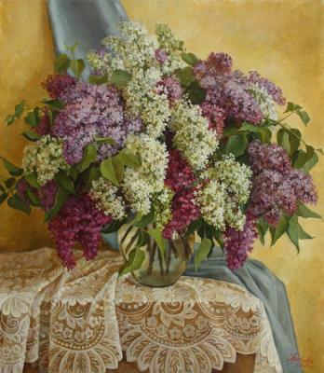
Сирень

Slide 21
Один человек сказал, что для счастья человеку, необходимы солнце, небо и цветок.
Наша задача – увидеть это, увидеть прелесть этих растений, понять, что они украшают нашу жизнь. Ведь, как сказал В.А. Солоухин, «Имеющий в руках цветы плохого совершить не может».
Может именно поэтому цветам посвящали свои произведения многие композиторы.

Slide 22
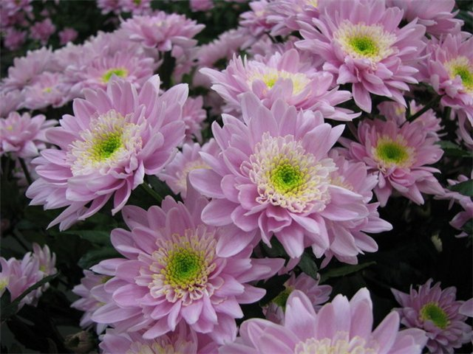

Slide 23
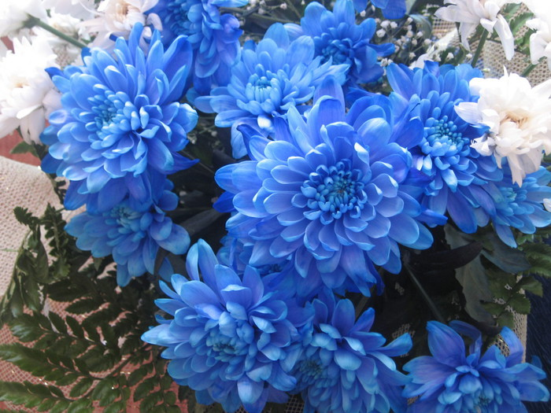

Slide 24
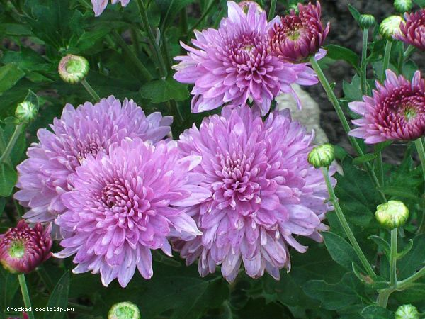

Slide 25
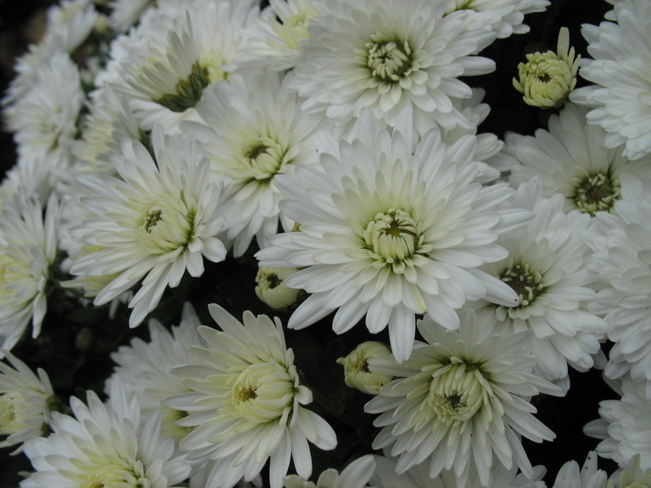

Slide 26
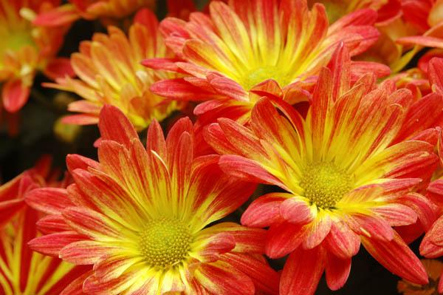

Slide 27
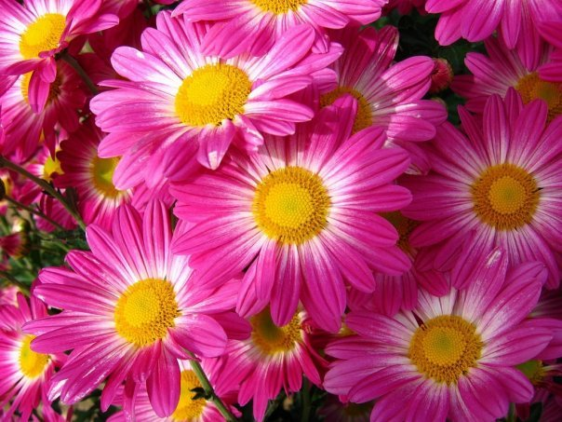

Slide 28
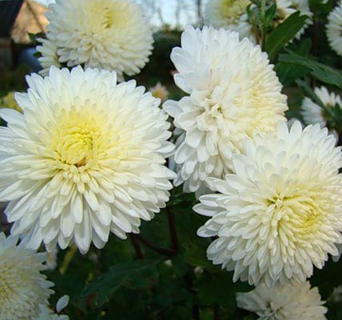

Slide 29
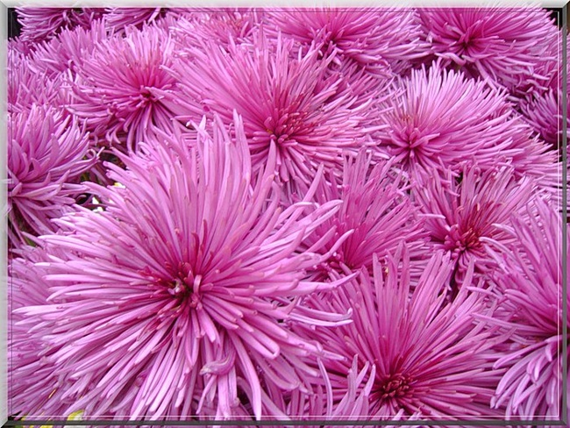

Slide 30
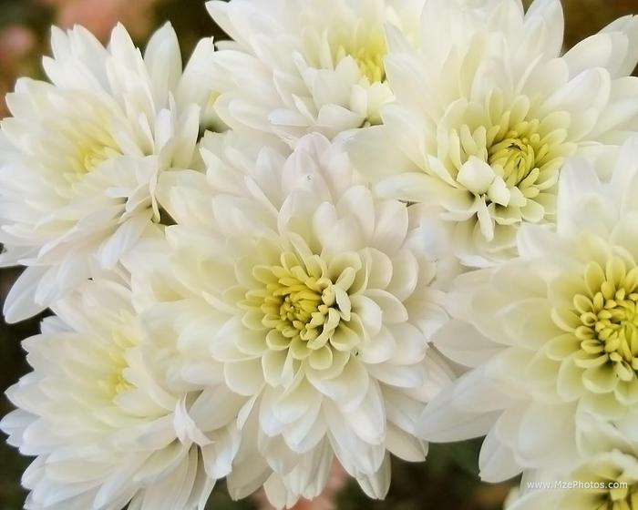

Slide 31
То ли легкокрылые мотыльки, задремавшие в траве, то ли крошечные эльфы в ярких кафтанчиках, скрывающиеся от людских взоров… Но это лишь нежные цветы, распахнувшие свои лепестки миру и получившие в народе за это ласковое название — анютины глазки.

Slide 32
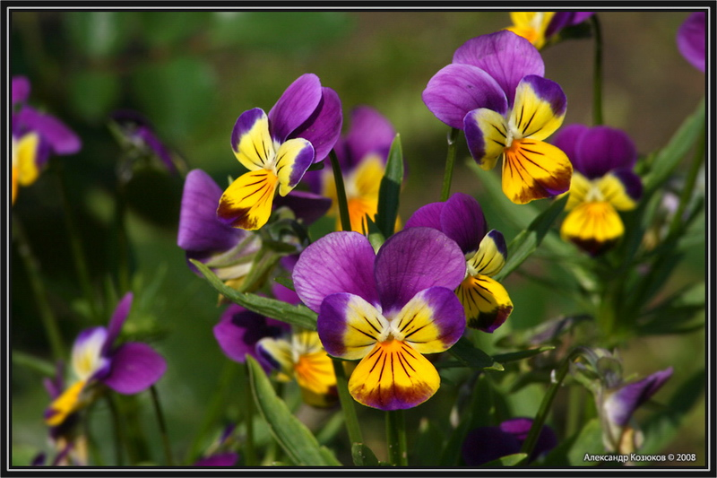

Slide 33
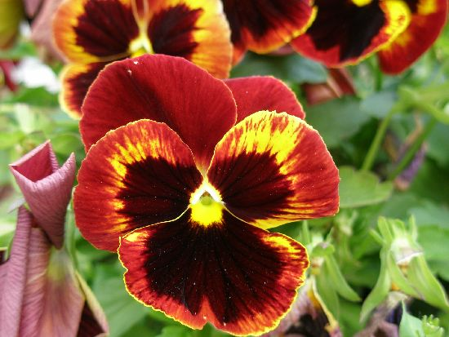

Slide 34
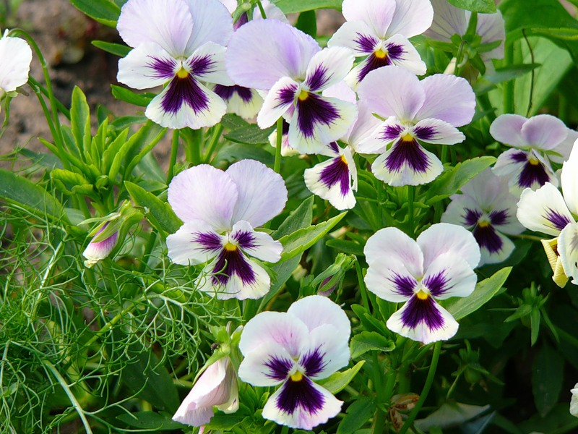

Slide 35
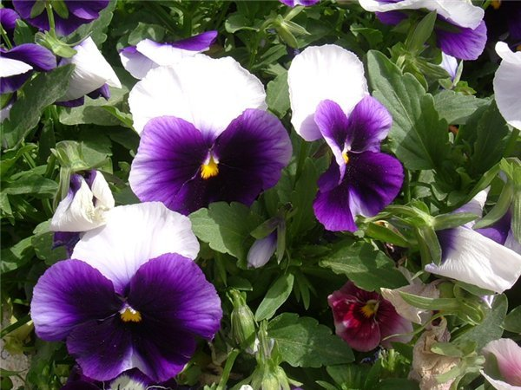

Slide 36
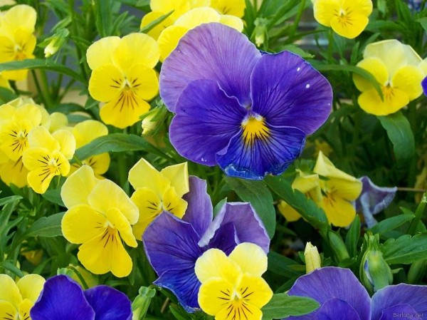

Slide 37
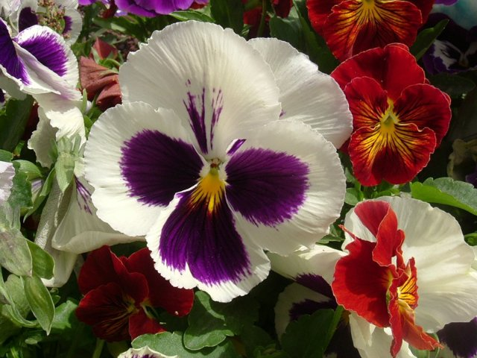

Slide 38
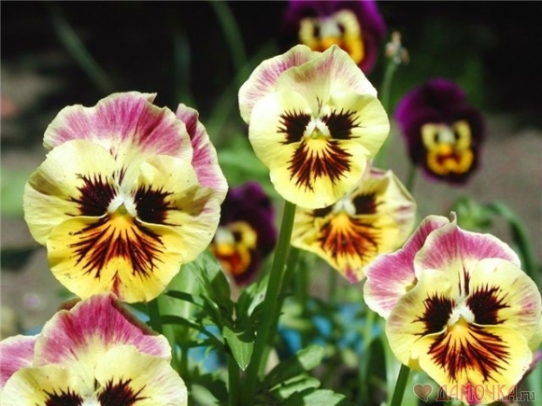

Slide 39
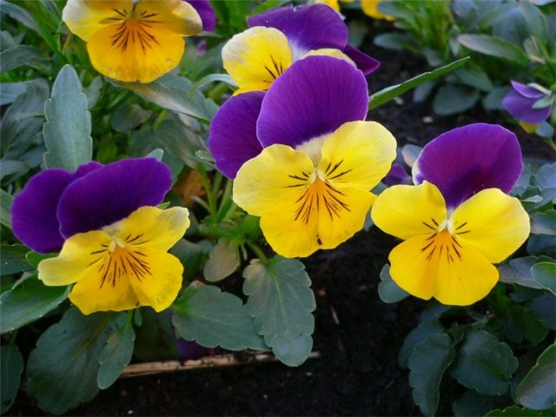

Slide 40
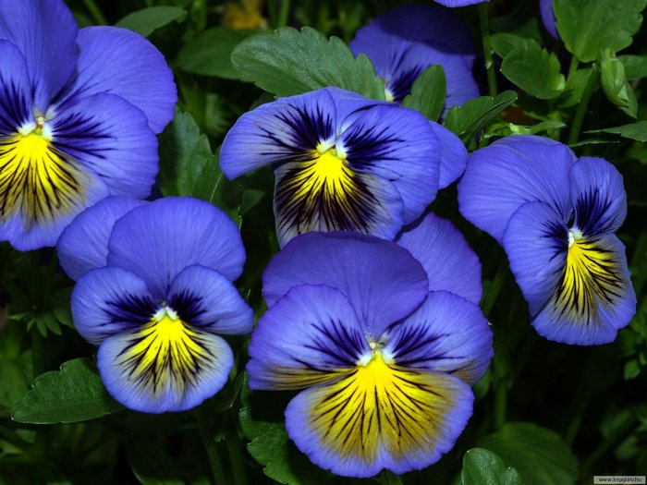

Slide 41
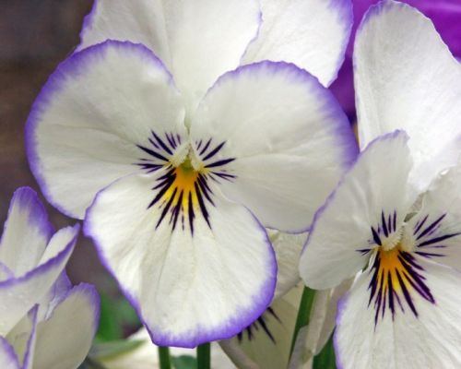

Slide 42
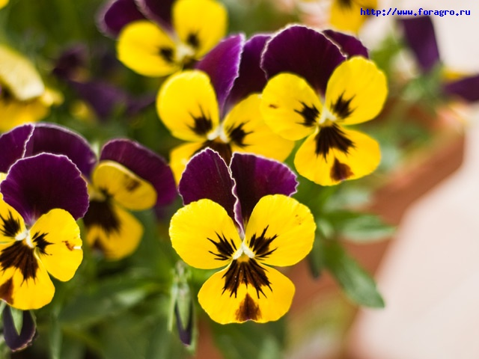

Slide 43
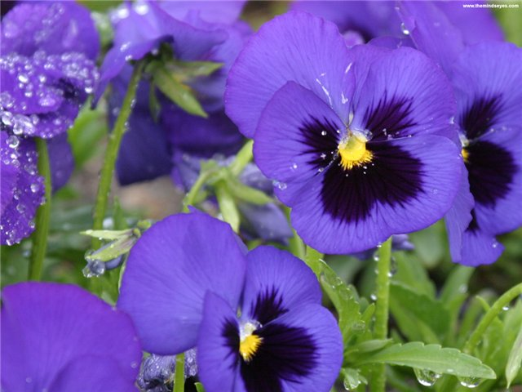

Slide 44
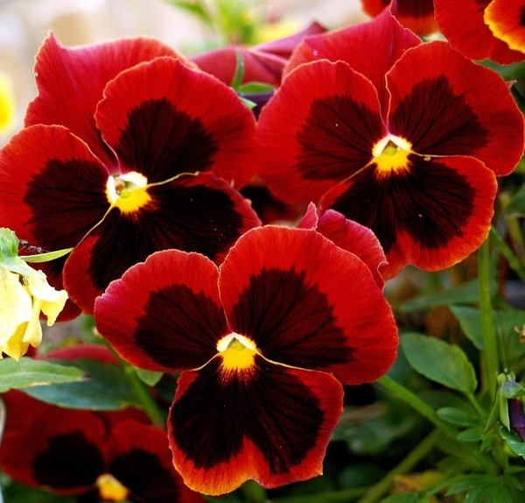

Slide 45
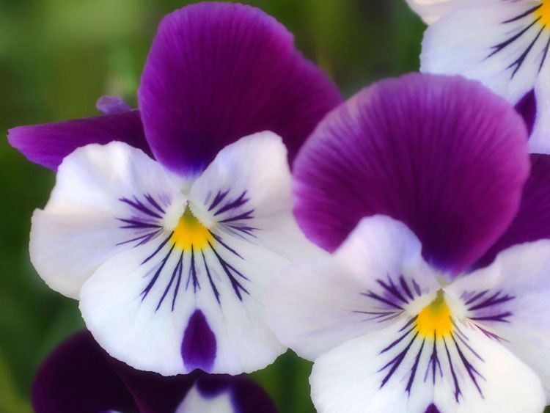

Slide 46
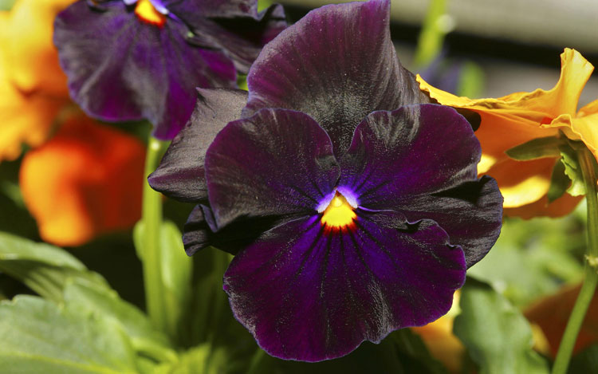

Slide 47
Цветок - это душа ангела, несущего в наш мир светлую надежду и благую весть.

Slide 48
